Slide 1
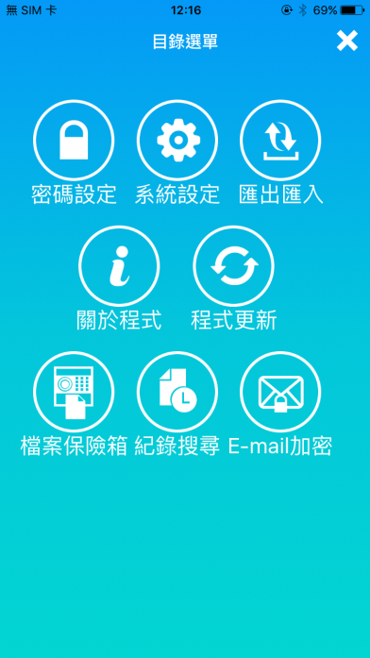

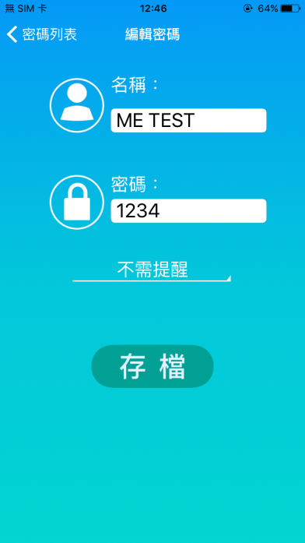
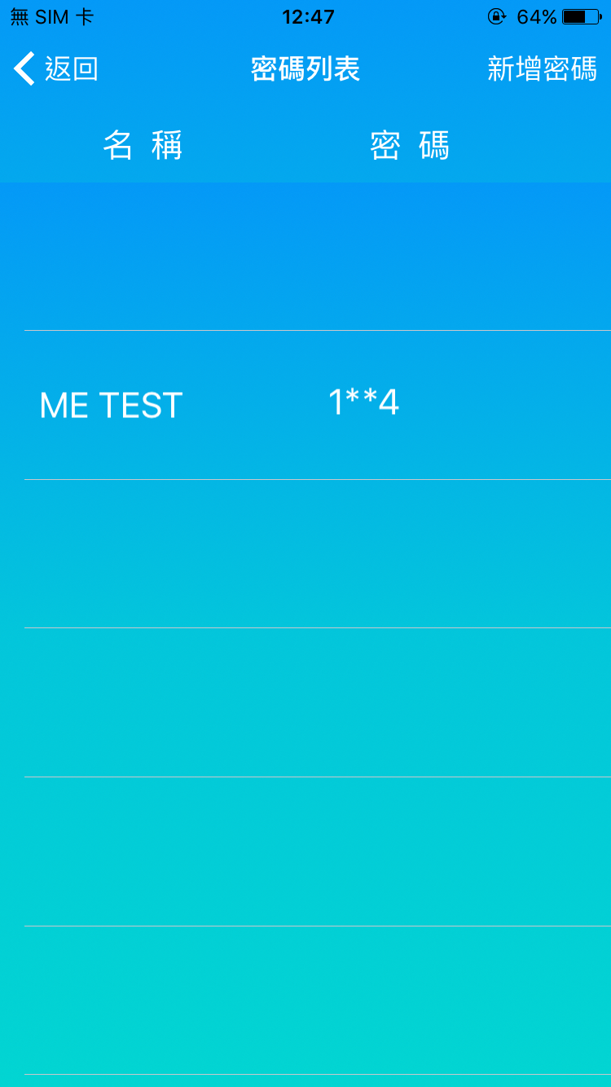
iOS版 操作說明(1/8)
1.密碼設定:
1.主選單執行密碼設定
2.點擊新增密碼按鈕
3.輸入聊天室名稱及密碼
4.密碼列表列出

Slide 2
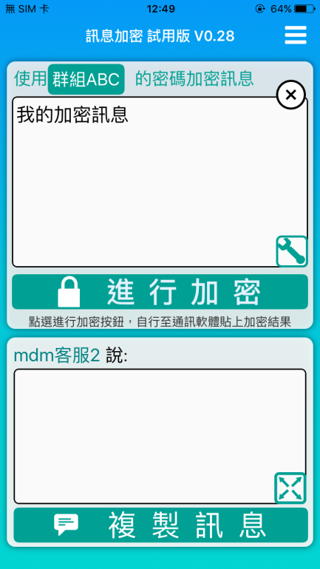
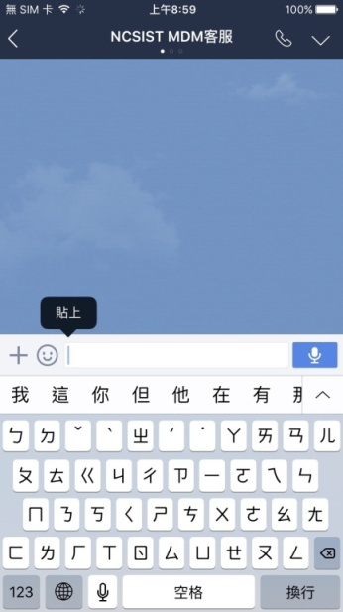
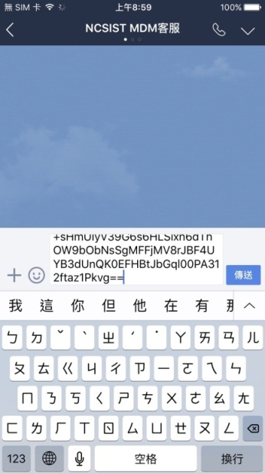
iOS版 操作說明(2/8)
2.文字加密與傳送:
1.對話框內輸入訊息,點選進行加密
2.開啟line在對話框內貼上密文
3.點擊傳送

Slide 3
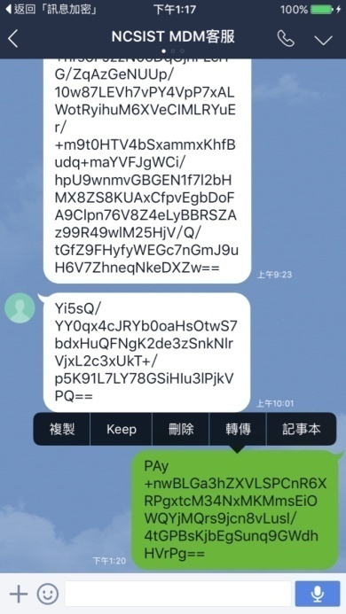
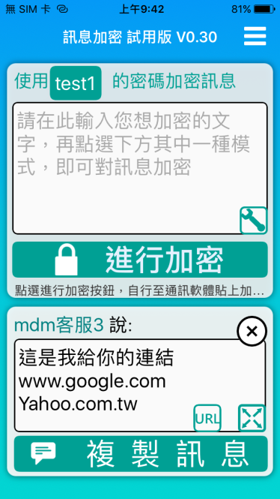
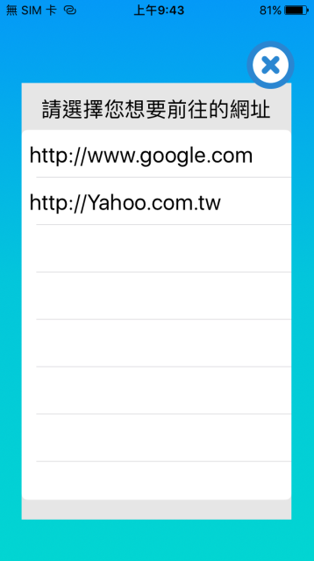
iOS版 操作說明(2/8)
3.文字解密:
1.在Line聊天室窗內複製密文
2.開啟ME app密文會自動貼上並解密
3.網址以條列式呈現

Slide 4
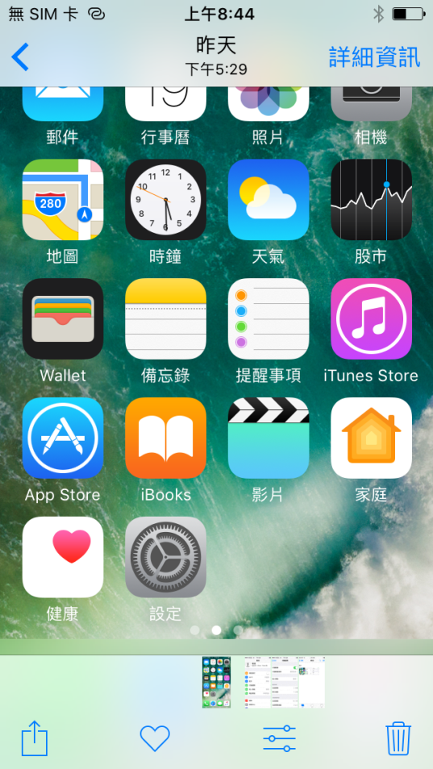
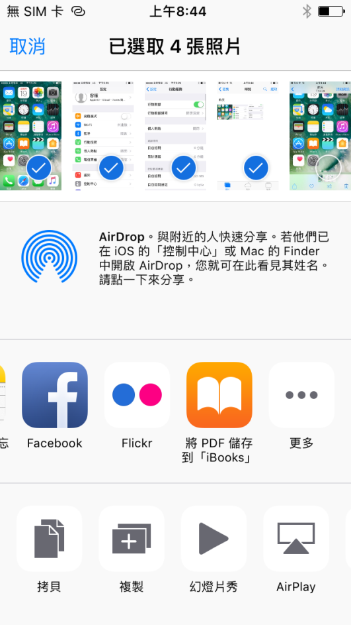
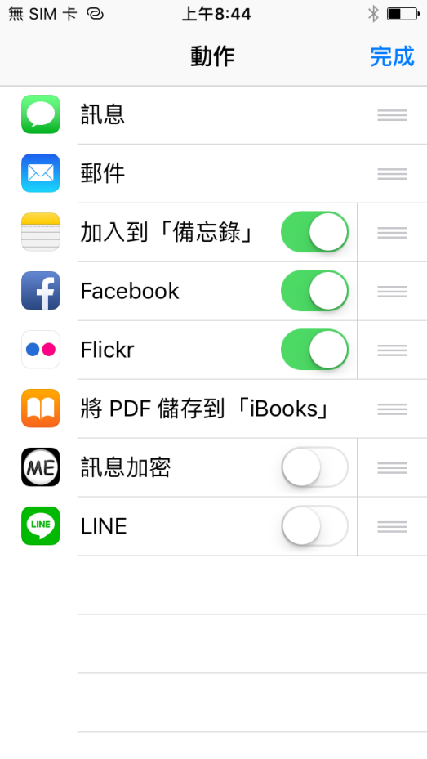
iOS版 操作說明(4/8)
4.檔案加密與傳送:
3.點選將「訊息加密」開啟
1.選取檔案，點選「分享圖示 」按鈕
2.分享工具列滑至最右側點擊「更多」

Slide 5
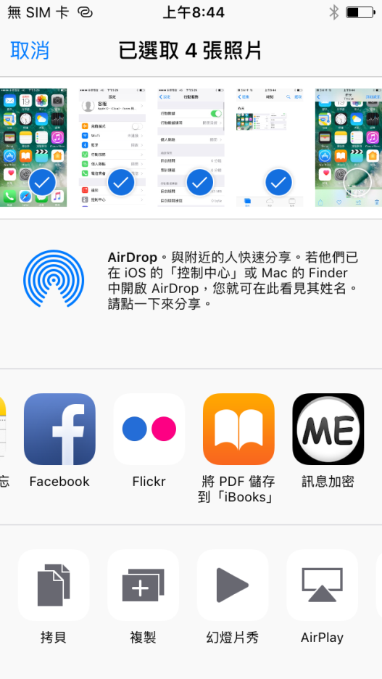
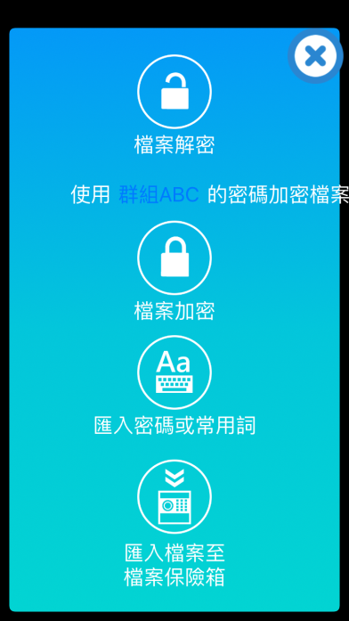
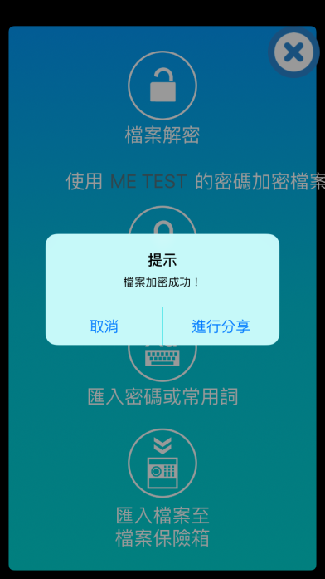
iOS版 操作說明(5/8)
4.檔案加密與傳送:
6.點選「加密檔案」按鈕
7.點選「進行分享」按鈕
4.執行ME
5.先選取欲使用之密碼

Slide 6
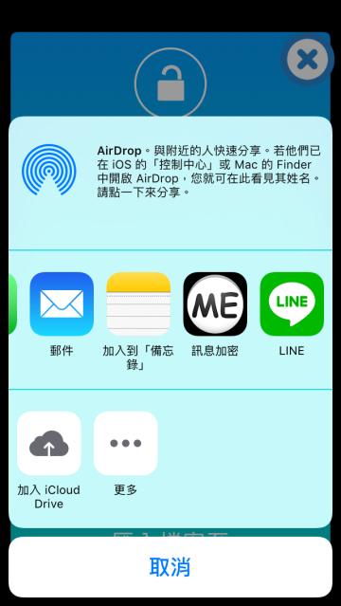
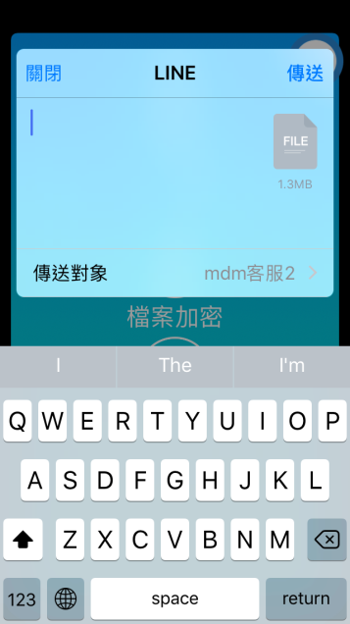
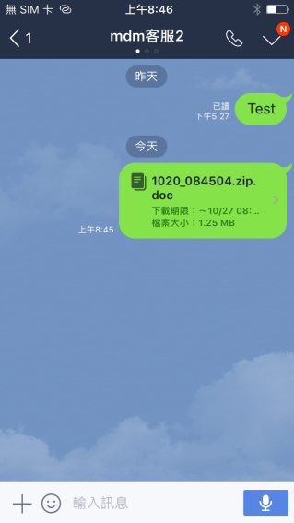
iOS版 操作說明(6/8)
4.檔案加密與傳送:
8.選擇欲分享之應用程式
9.選擇要傳送加密檔案的好友
10.點選右上角「傳送」即可完成
11.加密檔案已送出

Slide 7
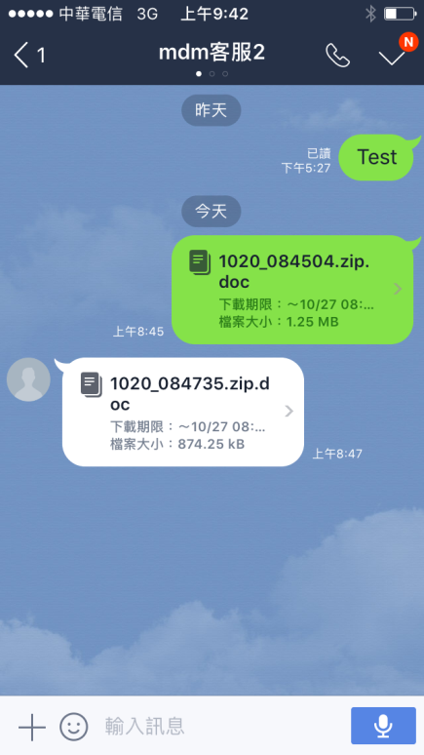
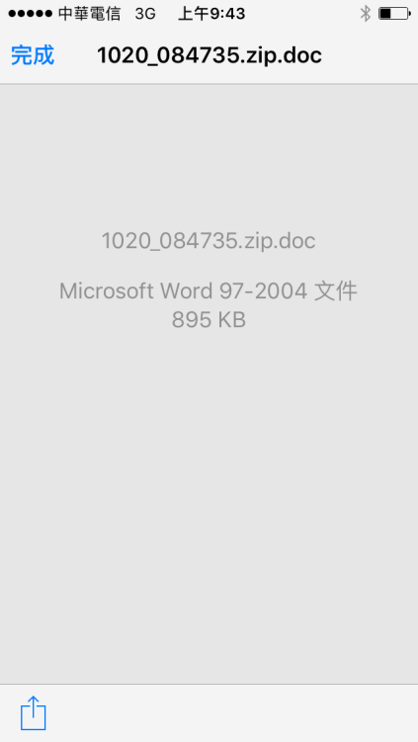
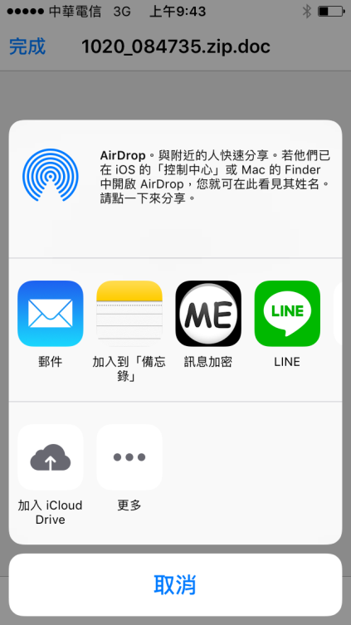
iOS版 操作說明(7/8)
5.檔案解密:
3.點選使用「訊息加密」
1.點選收到的加密檔案
2.點選左下角開啟選項

Slide 8
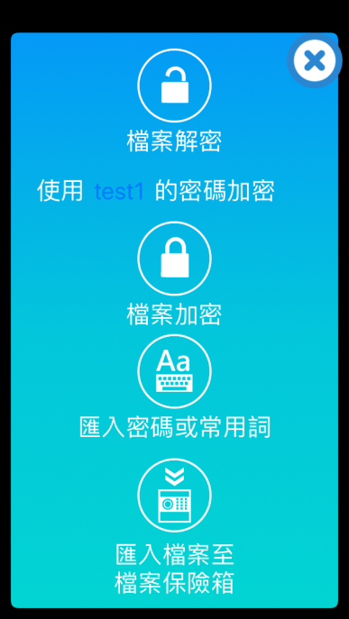
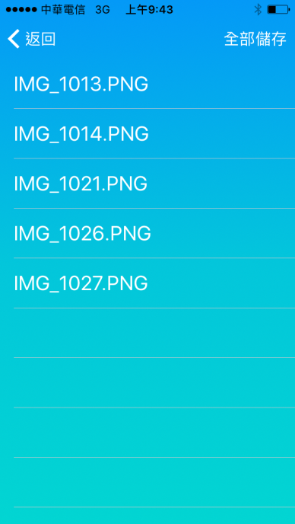
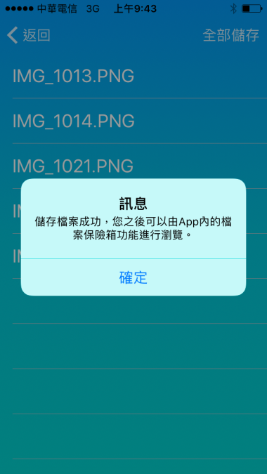
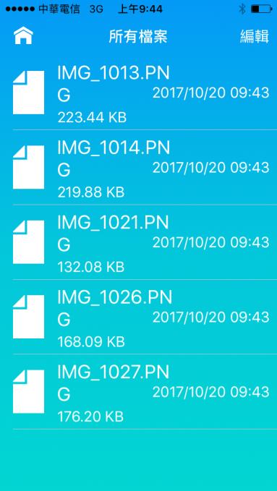
iOS版 操作說明(8/8)
5.檔案解密:
4.選擇檔案解密
5.點選全部儲存
6.點選確定
7.檔案全部儲存置檔案保險箱

